Slide 1

EJERCICIO DE ANÁLISIS DE CORTOCIRCUITO Y COORDINACIÓN DE PROTECCIONES
PRESENTADORES:
Ing. Rafael Franco M. Esp – etap Certified Instructor – Leader Engineer – Projects & Consulting.
Ing. Luis Bernardo Moya s. – etap Consulting and Power System.

Slide 2
OBJETIVOS
Objetivo General
Desarrollar un estudio de consultoría para un sistema de distribución típico con el cual los asistentes adquirirán conocimientos teóricos, normativos y manejo del software ETAP.
Objetivos Específicos
Leer e identificar los elementos y configuración del diagrama unifilar que se evaluara con ETAP.
Modelar en ETAP el diagrama unifilar del sistema.
Principios y explicación teoría del análisis de cortocircuito.
Calculo de flujo de carga usando ETAP (resultados en kVA, kW, kVAR, A y F.P.).
Calculo de cortocircuito para distintos tipos de falla (trifásicas, línea a tierra, línea a línea y línea a línea a tierra) bajo las normativas ANSI / IEEE e IEC usando ETAP.
Criterios y teoría de coordinación de protecciones con base en la normativa ANSI / IEEE y textos autorizados.
Coordinación de protecciones de los diferentes módulos y tipos de subestaciones de distribución del esquema.
Citar las normas utilizadas en el ETAP

Slide 3
PLANTEAMIENTO DEL EJERCICIO
Una central de minería requiere el desarrollo de un proyecto eléctrico que les permita energizar sus procesos de extracción, embarque y demás procesos administrativos e industriales requeridos.
Para el dimensionamiento y posterior presentación del proyecto al operador de red local, se estableció la carga diversificada por medio de la aplicación de los artículos de la norma NTC 2050, los cuales indican que típicamente la carga instalada es igual a la diversificada en los procesos de tipo industrial y/o comercial, por lo tanto, se definió que la carga diversificada del proyecto es igual a la diversificada.
Realizando el aforo de cargas, cuadros de cargas y diversificación del proyecto, se estableció que la carga a alimentar es de 1725 kVA y se dividirá en 3 subestaciones que se ubicaran en los centros de cargas de cada uno de los procesos.

Slide 4
CONFIGURACIÓN DEL SISTEMA
La acometida se conectará desde la red aérea de MT del operador de red local y se llevará a la primera subestación por medio de la subterranización del conductor. La acometida se conectará a una configuración de celdas SF6 que contendrá 1 celda de medida, 1 interruptor de potencia en MT, y 2 salidas. La primera salida es una reserva de conexión exigida por el operador de red para futuros proyectos, la siguiente salida será la derivación para un afloramiento para una red aérea desde la cual se energizará las subestaciones 2 (poste) y 3 (pedestal), el afloramiento tendrá instalado un reconectador que administrará la línea aérea. El reconectador fue contemplado por la alta probabilidad de fallas de línea a tierra, animales y descargas atmosféricas que pueden afectar la red.

Slide 5
SUBESTACIONES
Subestación 1: Esta subestación de tipo local estará ubicada dentro de la bodega 1 donde se desarrolla los procesos administrativos, de embarque y servicios generales. La subestación contiene el transformador T1 de 1000 kVA de tipo seco .
Subestación 2: La subestación tipo poste se instalará en la primera planta de excavación y extracción de material, procesos que se energizaran con el transformador T2 de 0,225 kVA de tipo aceite.
Subestación 3: La subestación tipo pedestal se instalará en la segunda planta de excavación y extracción de material, procesos que se energizaran con el transformador T3 de 500 kVA de tipo aceite.

Slide 6
CARACTERISTICAS DEL SISTEMA
Tensión de alimentación 11.4 [kV].
Relé de sobrecorriente marca SIEMENS con referencia 7SJ63.
Interruptor marca SIEMENS de 3 ciclos con operación.
Reconectador marca NOJA de referencia OSM15-79.
Fusibles limitadores de corriente marca SIBA con referencia HV Fuse Links (TR 1, TR 2 y TR 3).
Fusibles duales de marca LUHFSER (ANSI/IEEE) con referencia Fuse Link (Slow-Fast) (TR 4).
Fusibles limitadores de corriente marca Cooper (transformador en pedestal T3).
Interruptor de BT para T1 será marca SIEMENS con referencia 3WL.
Interruptor de BT para T2 será marca SCHENNEIDER NSX (Micrologic 6.3).
Interruptores de BT para T3 marca ABB con referencia SACE.
T1 transformador marca TESLA regido por la norma NTC 3445 con una de tensión de 11.4 / 0.208 [kV].
T2 y T3 transformadores marca TESLA regidos por la norma NTC 819 con un nivel de tensión de 11.4 / 0.48 [kV].
La acometida se realizará con un cable triplex 3x4/0 XLPE Cu.
La derivaciones desde la subestación 1 hasta el afloramiento se realizarán en cable 3x2/0 XLPE Cu.
La red aérea se realizará en cable 3x4/0 ACSR. Tramo 1: 150 m, Tramo 2: 350 m.
La carga del transformador T1 es de 1000 kVA con un FP de 90% (50% carga de motores).
La carga del transformador T2 un factor de potencia de 85% (100% carga de motores).
La carga del transformador T3 con un factor de potencia de 85% (100% carga de motores.

Slide 7
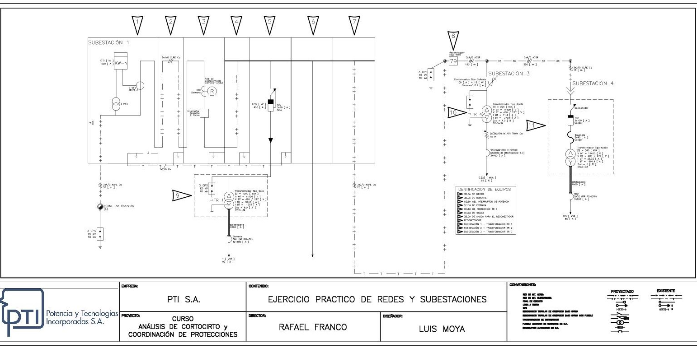
SISTEMA ELÉCTRICO

Slide 8
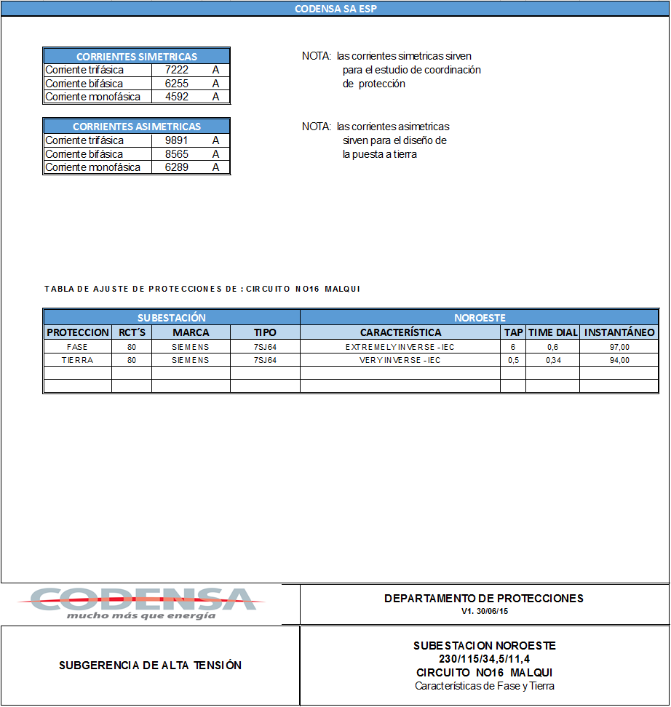
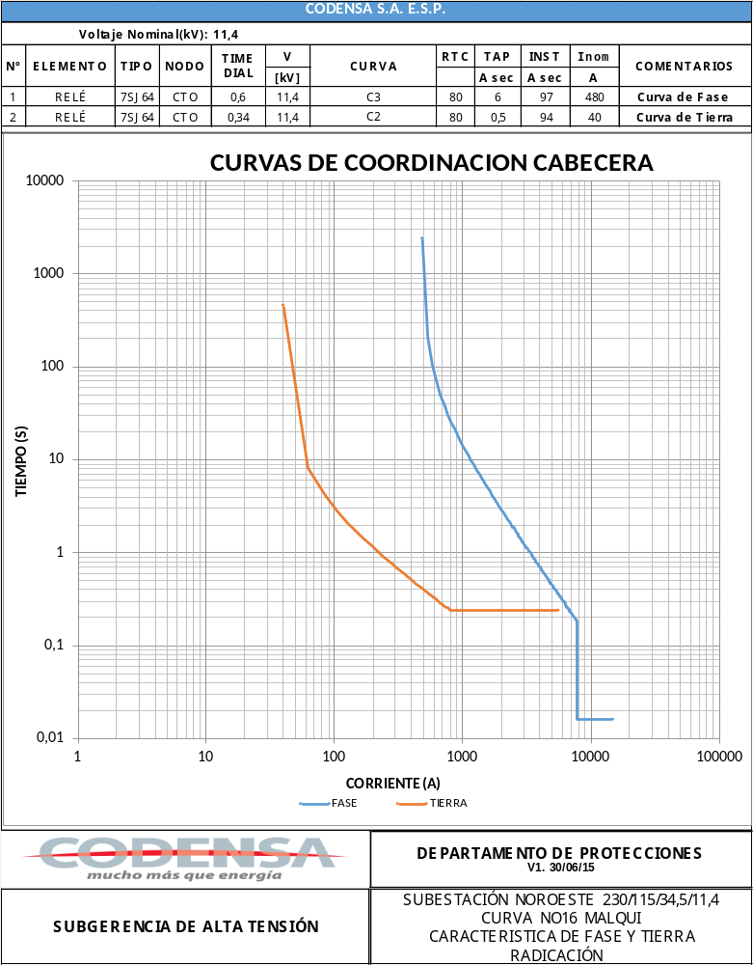
INFORMACIÓN DE LA RED

Slide 9
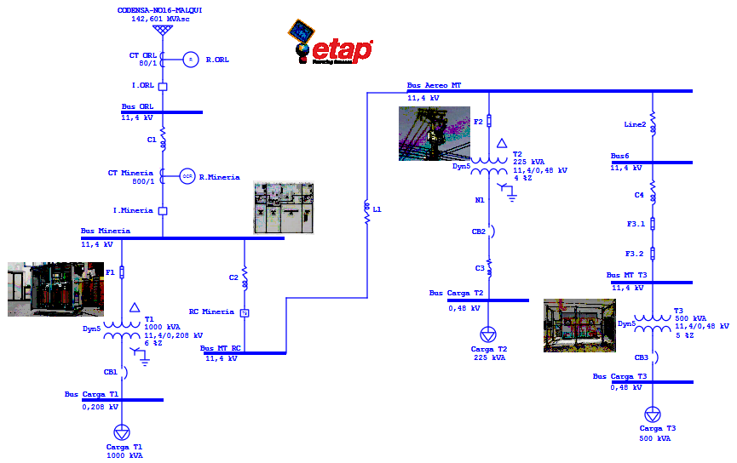
ESQUEMA DEL SISTEMA EN ETAP
SUBESTACIONES 1 Y 2

Slide 10
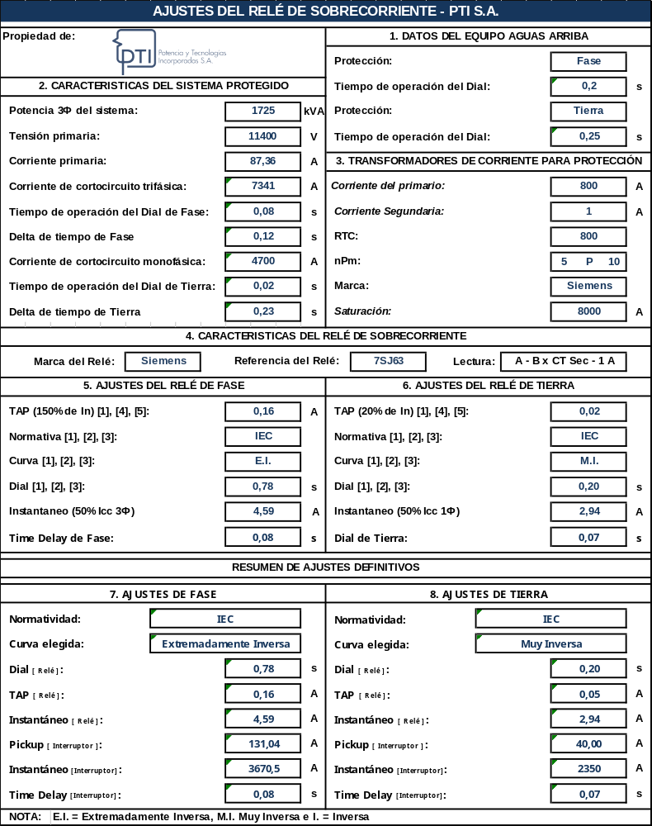
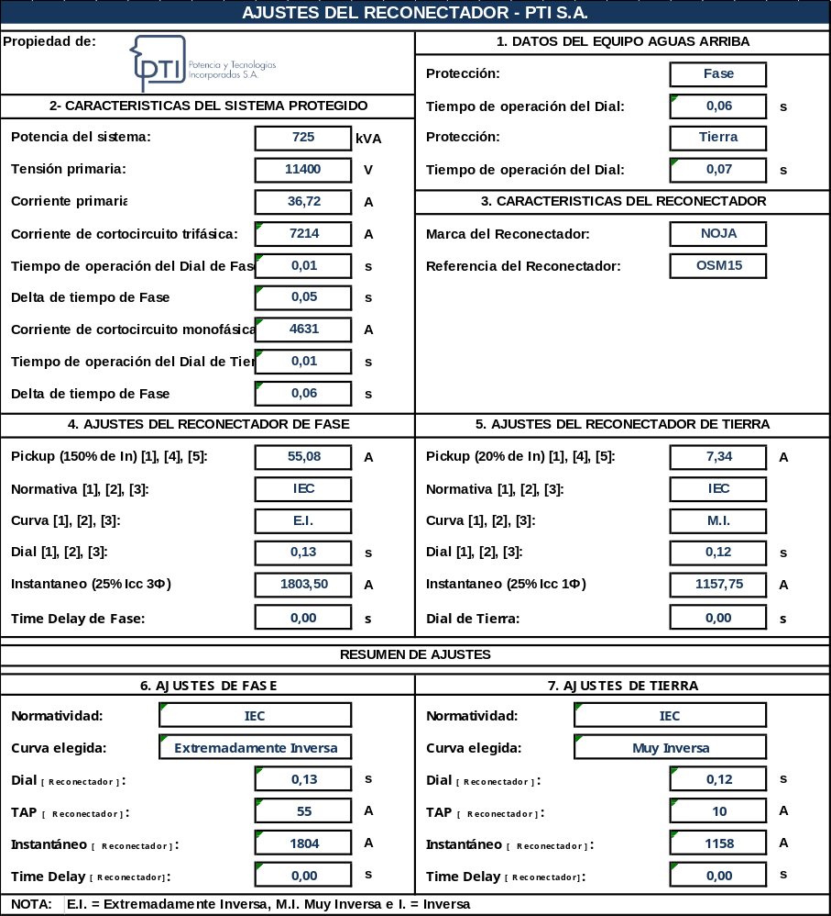
AJUSTES CALCULADOS TÉORICAMENTE A IMPLEMENTAR

Slide 11
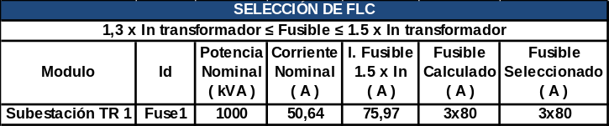
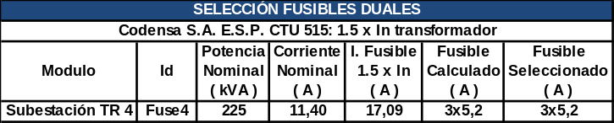
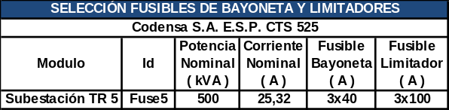
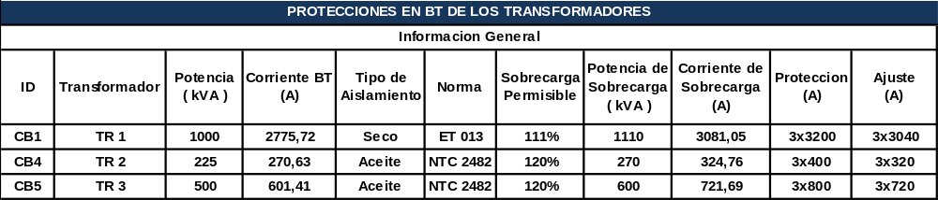
AJUSTES CALCULADOS TÉORICAMENTE A IMPLEMENTAR

